Slide 1
利用高容量机器学习的
抗体互补决定区设计
指导教师：朱善良
学生：杜博
汇报时间：2025.3.3

Slide 2
第一章 研究背景
【 目 录 】
CONTENTS
第二章 论文概述
第三章 论文总结

Slide 3

第一章 研究背景

Slide 4
1.1 背 景 概 述
抗体设计的挑战：高亲和力与特异性
传统方法：经验性，缺乏预测模型
计算方法的局限：依赖目标结构
研究目标：用机器学习突破限制

Slide 5
第二章 论文概述

Slide 6
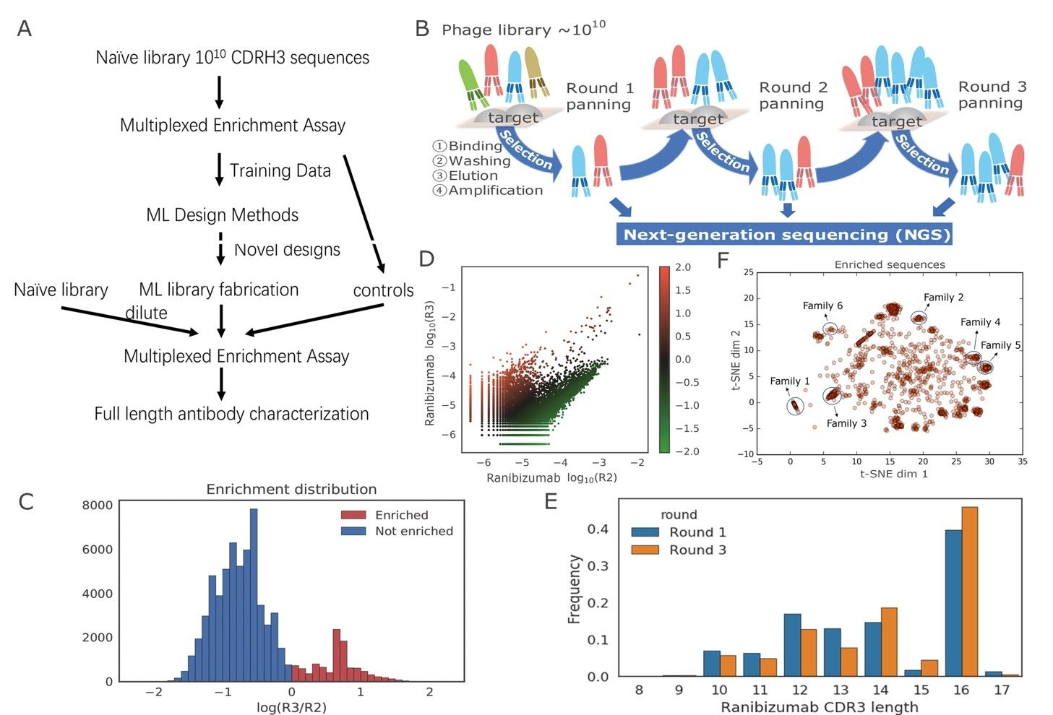
图一 抗 体 优 化 工 作 流 程 图

Slide 7
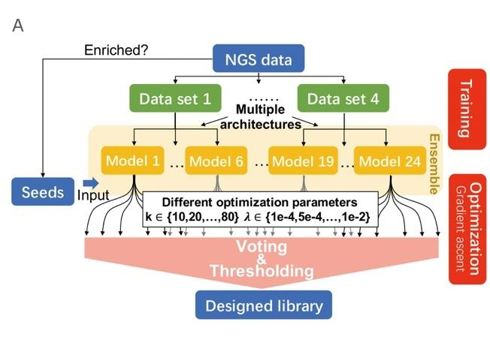
图二 神 经 网 络 集 合 优 化

Slide 8
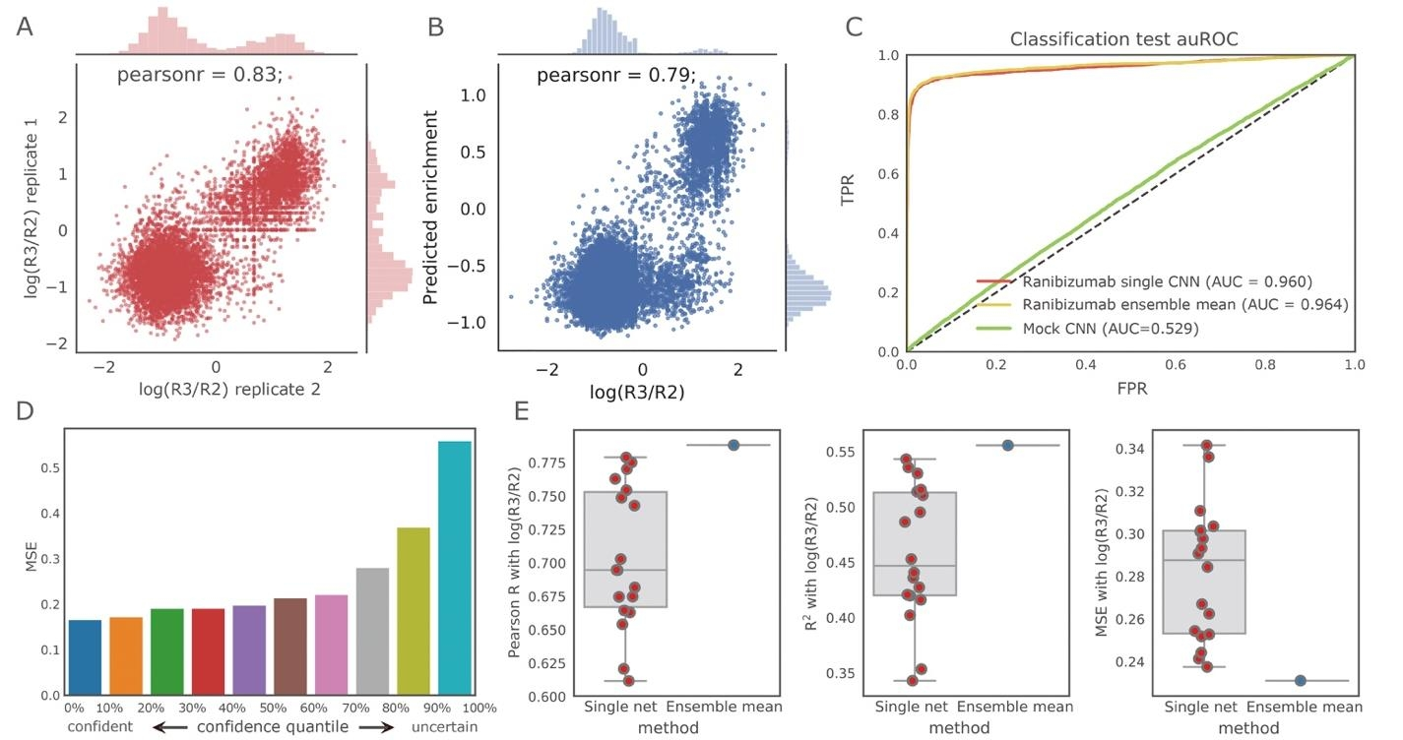
图三 复 制 品 一 致 性

Slide 9
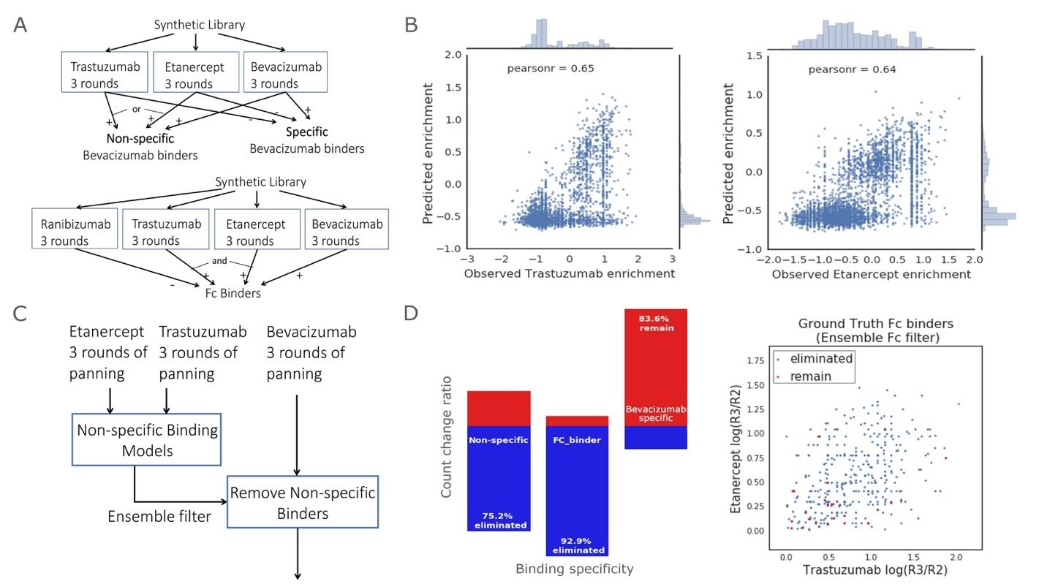
图四 结 合 体 定 义

Slide 10
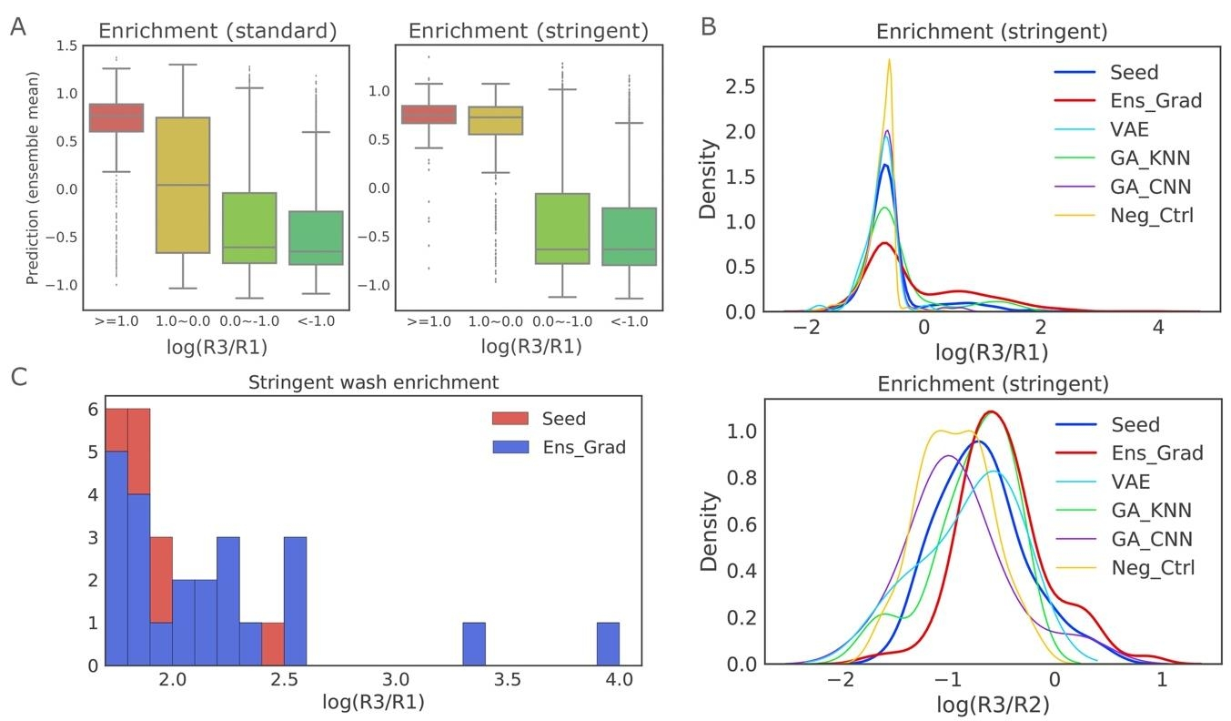
图五 机 器 学 习 提 出 的 序 列 库 的 实 验 结 果

Slide 11
第三章 论文总结

Slide 12
3.1 论 文 总 结
无需结构依赖：仅通过序列-富集度数据训练模型，突破传统方法对靶标结构的依赖，适用于未知结构靶标。
梯度引导设计：利用反向传播梯度精准优化CDR-H3序列，显著提升亲和力（实验验证EC50降低约40%）。
亲和力优化：机器学习设计的CDR-H3序列比传统实验筛选序列EC50更低。

Slide 13
Thanks
指导老师：朱善良
学生：杜博
汇报时间：2025.3.3

